Slide 1

Методика ОБУЧЕНИЯ ДОКАЗАТЕЛЬСТВАМ в 7-м классе
Презентация к учебникам
И.М. Смирновой и В.А. Смирнова
ВЕДУЩИЙ: Смирнов Владимир Алексеевич, профессор, доктор физико-математических наук, заведующий кафедрой элементарной математики и теории чисел МПГУ, автор учебников по геометрии для 5-6, 7-9 и 10-11 классов.
E-mail: v-a-smirnov@mail.ru Сайт: vasmirnov.ru

Slide 2

Учебники можно бесплатно скачать на сайте https://mnemozina.ru
2
Notes:
В режиме слайдов ответы появляются после кликанья мышкой

Slide 3
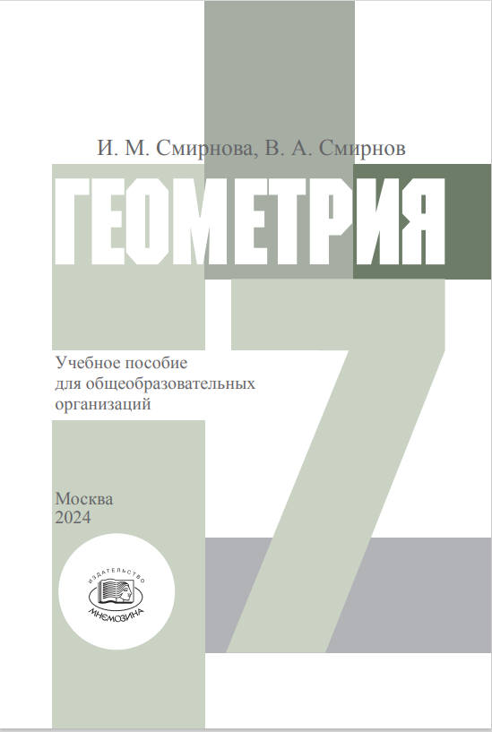
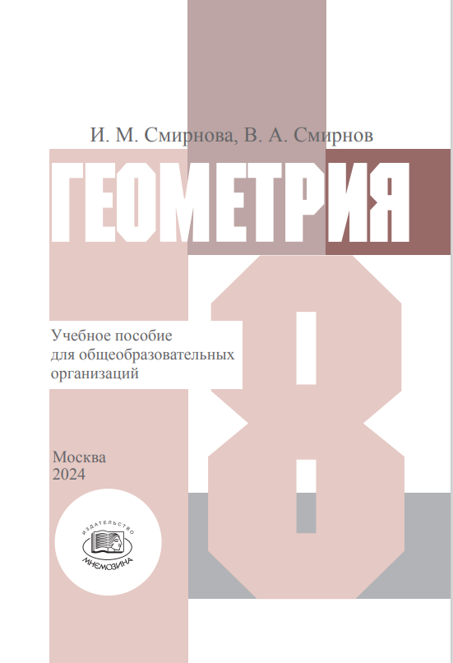
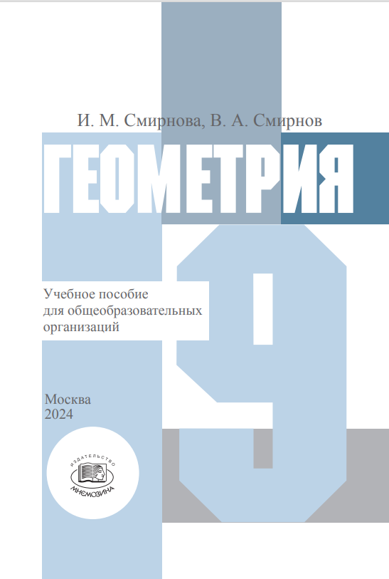
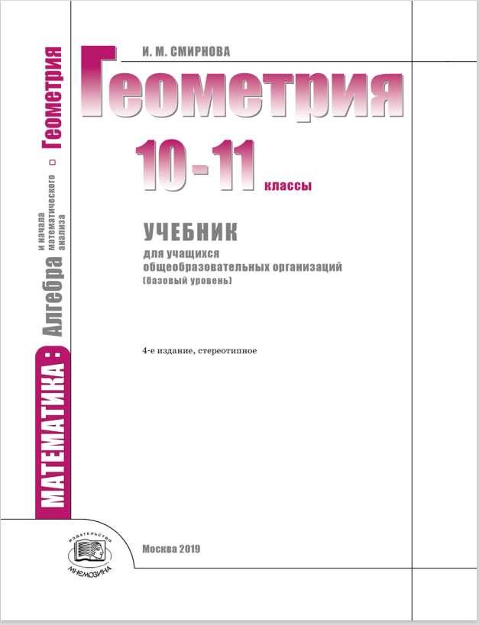
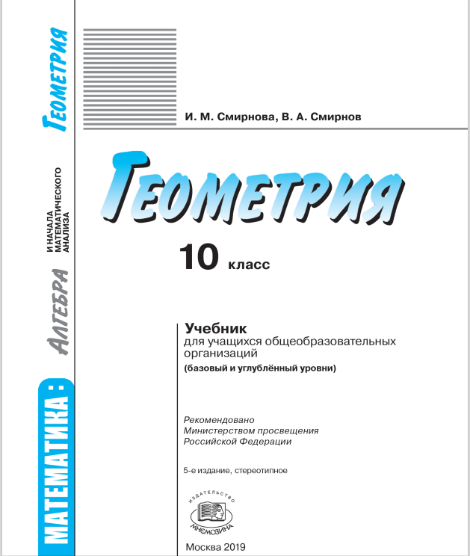
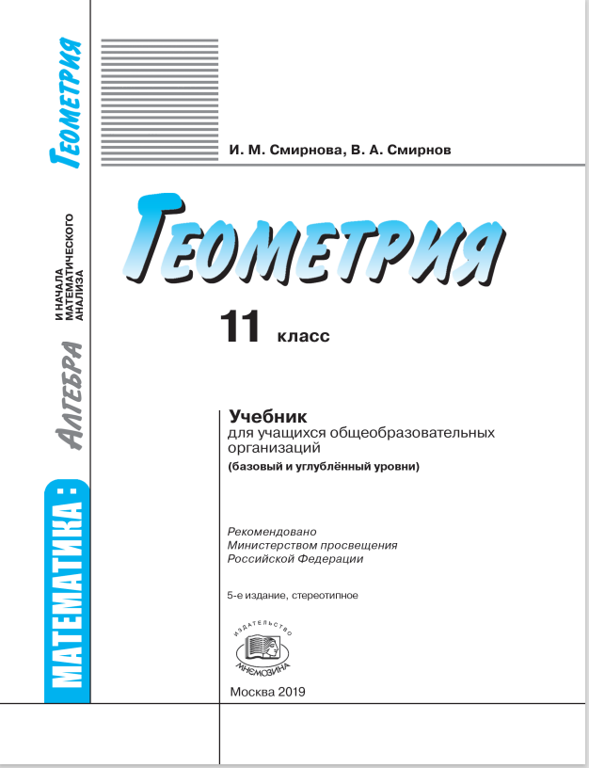
3
Notes:
В режиме слайдов ответы появляются после кликанья мышкой

Slide 4
Принципы построения наших учебников геометрии
1. Преемственность, опора на традиции отечественного геометрического образования, заложенные ещё в учебнике А.П. Киселева, просуществовавшего до середины прошлого века.
2. Научность, предполагающая строгие математические формулировки и строгие математические доказательства.
3. Доступность, означающая, что формулировки определений, формулировки и доказательства свойств и теорем можно спросить с учащихся.
4. Модульная структура. Ориентация на результаты обучения, подготовку к ОГЭ и ЕГЭ.
Notes:
В режиме слайдов ответы появляются после кликанья мышкой

Slide 5
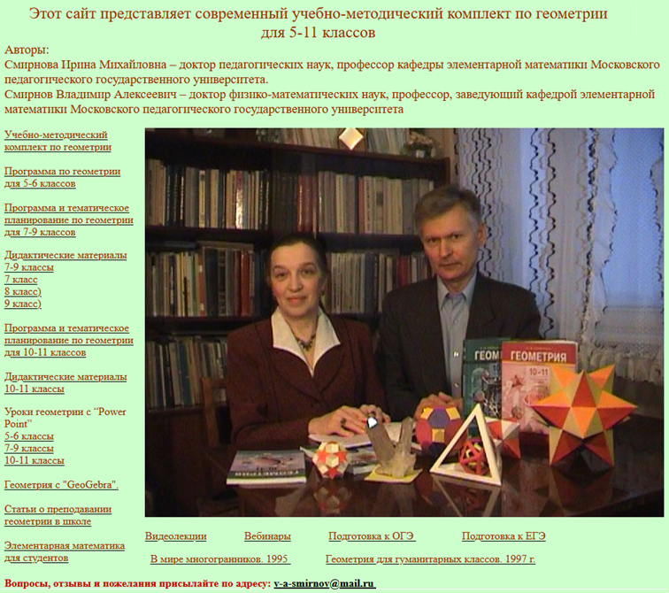
Авторский сайт: vasmirnov.ru
Notes:
В режиме слайдов ответы появляются после кликанья мышкой

Slide 6
Обучение доказательствам является одной из основных целей обучения геометрии в седьмом классе.
Академик А. В. Погорелов в одном из первых изданий своего учебника по геометрии для средней школы писал о том, что «главная задача преподавания геометрии в школе — научить учащихся логически рассуждать, аргументировать свои утверждения, доказывать; очень немногие из оканчивающих школу будут математиками, тем более геометрами; будут и такие, которые в своей практической деятельности ни разу не воспользуются теоремой Пифагора; однако вряд ли найдётся хотя бы один, которому не придётся рассуждать, анализировать, доказывать».
Академик А. Д. Александров, говоря о целях обучения геометрии, указывал, что «особенность геометрии, выделяющая её среди других наук вообще, состоит в том, что в ней самая строгая логика соединена с наглядным представлением. Геометрия в своей сущности и есть такое соединение живого воображения и строгой логики, в котором они взаимодействуют и дополняют друг друга».
Notes:
В режиме слайдов ответы появляются после кликанья мышкой

Slide 7
Если мы хотим научить учащихся проводить доказательства, то доказательства должны удовлетворять определённым требованиям.
1. Они должны быть строгими, т. е. опираться на аксиомы, определения и ранее доказанные утверждения.
2. Они должны быть полными. В них не должны использоваться недоказанные утверждения.
3. Они должны быть доступны для учащихся. Их можно спросить с учащихся.
4. Если строгое доказательство выходит за рамки школьного курса математики, то об этом нужно открыто говорить учащимся.
Учащиеся должны понимать, что такое доказательство, уметь: проводить доказательства свойств и теорем, содержащихся в учебнике геометрии; решать задачи на доказательства; распознавать верные и неверные утверждения; находить ошибки в доказательствах; приводить примеры и контрпримеры.
Notes:
В режиме слайдов ответы появляются после кликанья мышкой

Slide 8
В школьных учебниках геометрии в основном используются два подхода к построению курса геометрии.
1. Подход, при котором допускаются нестрогие определения, использующие рисунок, и нестрогие доказательства, использующие перегибания листа бумаги, наложение и др.
2. Подход, построенный на научной основе, при котором формулируются аксиомы, даются строгие математические определения основных понятий, основанных на аксиомах, приводятся строгие математические доказательства.
К первому подходу относится учебники геометрии Л.С. Атанасяна и др., А.Г. Мерзляка и др.
Второй подход реализован в учебниках геометрии наших величайших учёных, академиков А.Н. Колмогорова, А.Д. Александрова, А.В. Погорелова.
Этот же подход используется и в наших учебниках геометрии.
8
Notes:
В режиме слайдов ответы появляются после кликанья мышкой

Slide 9
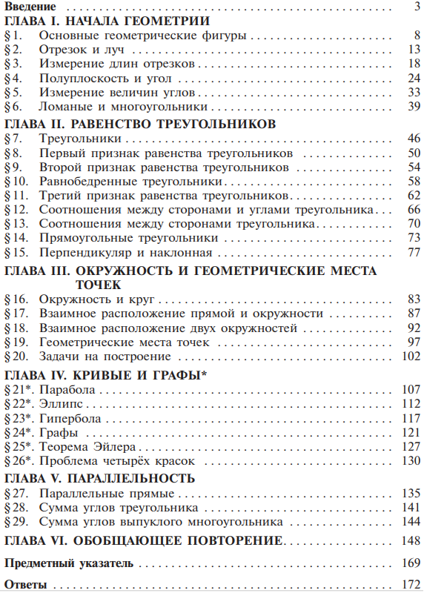
Большое значение для понимания доказательств учебника геометрии является его структура.
В нашем учебнике мы придерживаемся модульной структуры, рекомендованной ФГОС, при которой связанные между собой темы объединены в один модуль и расположены в одном месте.
Таким модулем является вторая глава «Треугольники» нашего учебника геометрии 7-го класса, в которой рассматриваются все свойства и теоремы 7-го класса, связанные с треугольниками.
9
Notes:
В режиме слайдов ответы появляются после кликанья мышкой

Slide 10
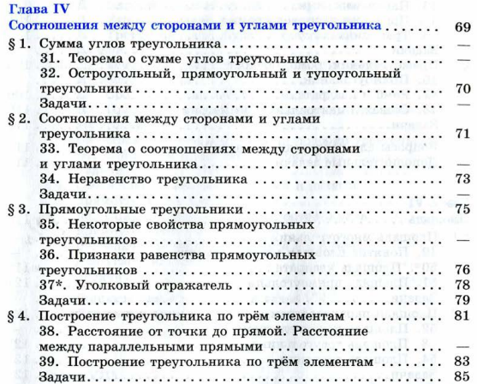
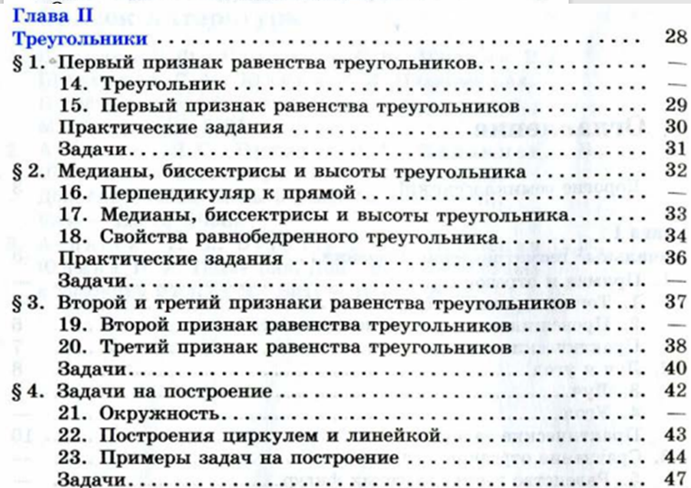
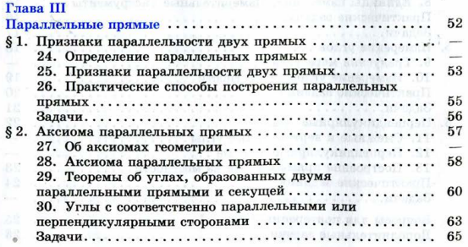
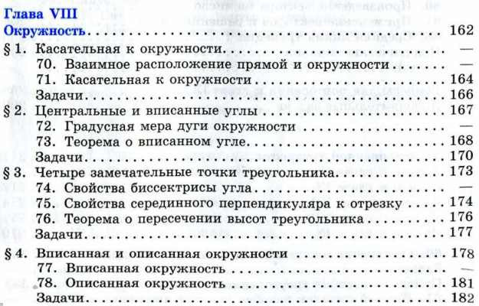
Учебник геометрии Л.С. Атанасяна и др. модульной структуры не придерживается.
Notes:
В режиме слайдов ответы появляются после кликанья мышкой

Slide 11

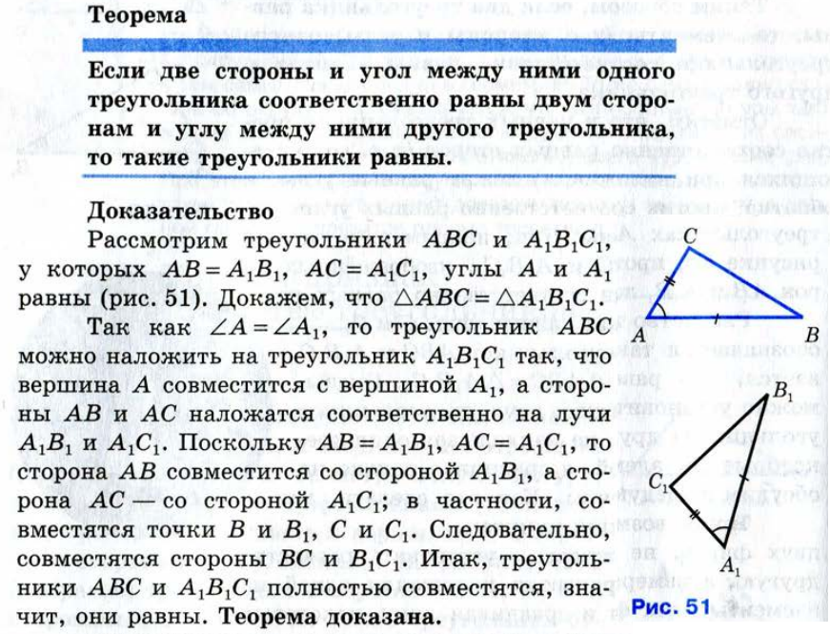
Примеры доказательств в учебнике Л.С. Атанасяна и др.
Notes:
В режиме слайдов ответы появляются после кликанья мышкой

Slide 12
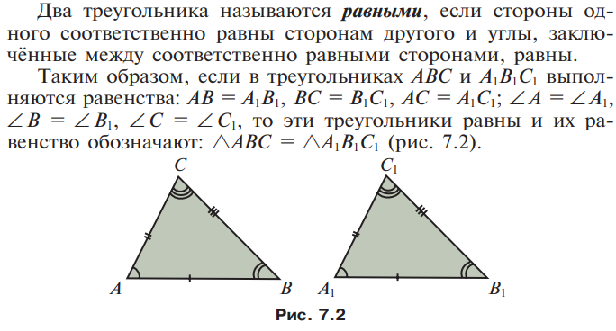
В нашем учебнике равенство треугольников определяется через равенство соответствующих элементов.
Notes:
В режиме слайдов ответы появляются после кликанья мышкой

Slide 13
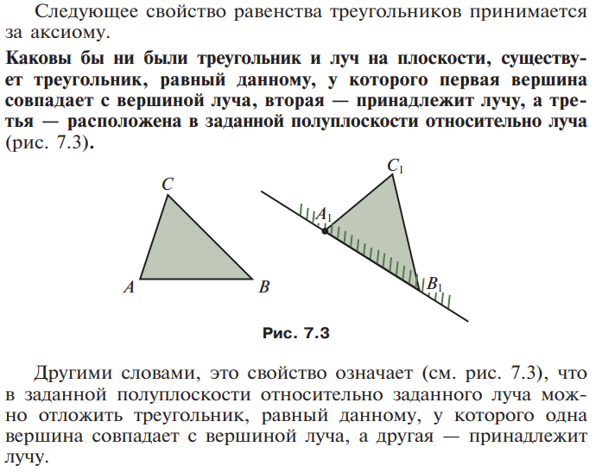
Notes:
В режиме слайдов ответы появляются после кликанья мышкой

Slide 14
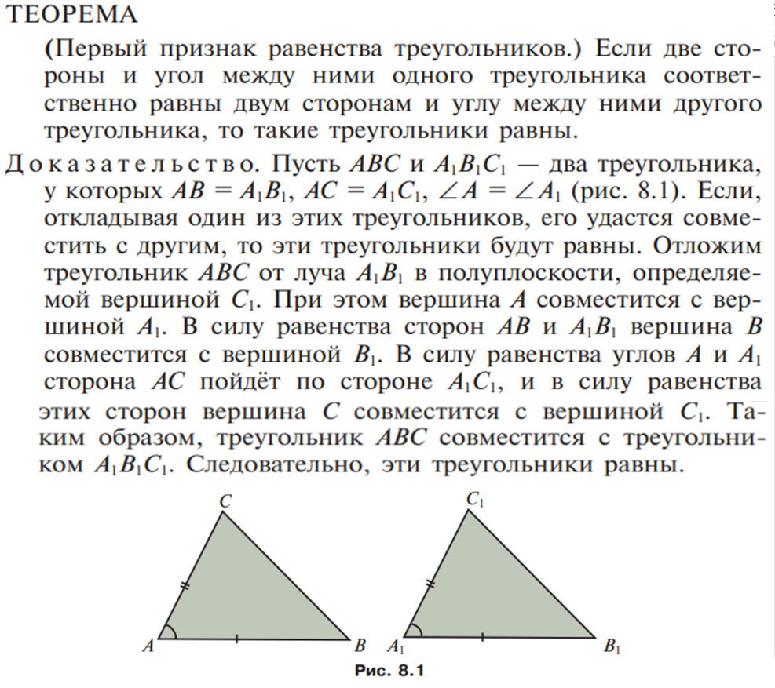
Notes:
В режиме слайдов ответы появляются после кликанья мышкой

Slide 15
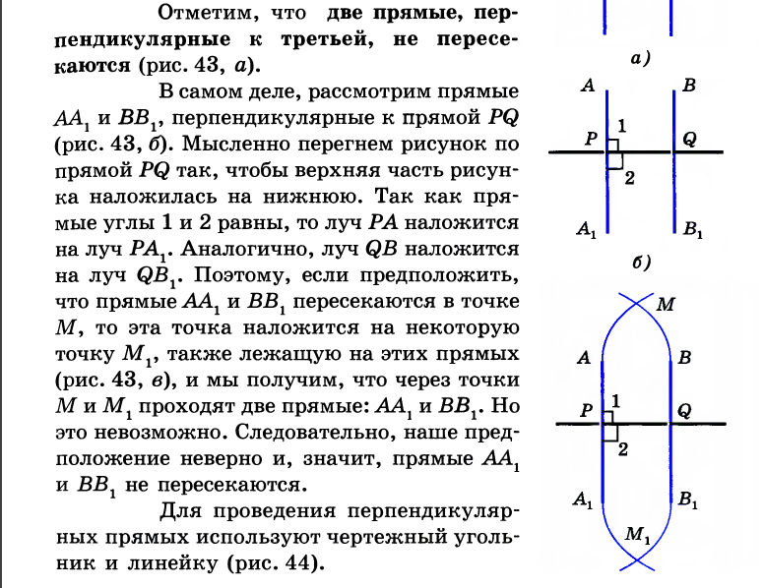
Учебник Л.С. Атанасяна и др.
Notes:
В режиме слайдов ответы появляются после кликанья мышкой

Slide 16

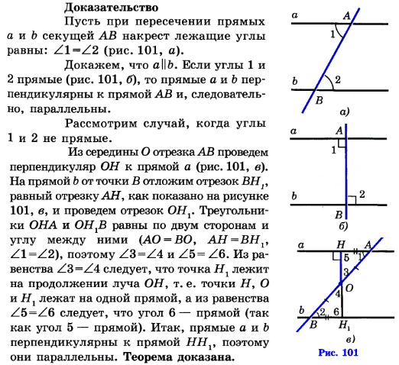
Notes:
В режиме слайдов ответы появляются после кликанья мышкой

Slide 17
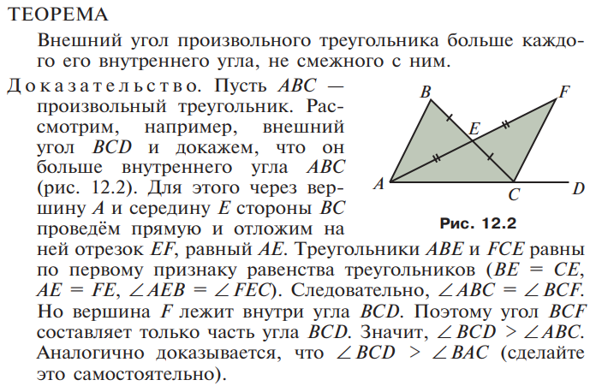
В нашем учебнике доказывается следующая теорема.
Notes:
В режиме слайдов ответы появляются после кликанья мышкой

Slide 18
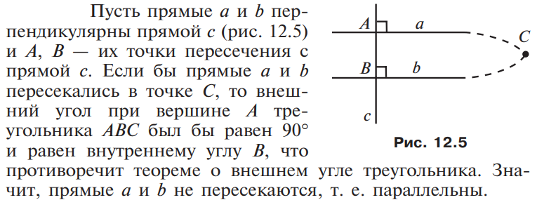
В качестве следствия из этой теоремы доказывается, что две прямые, перпендикулярные третьей прямой, не пересекаются.
Notes:
В режиме слайдов ответы появляются после кликанья мышкой

Slide 19
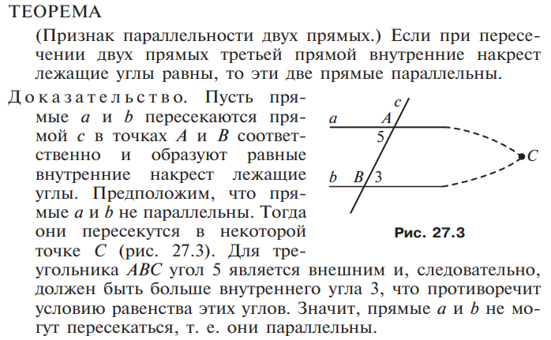
Эта теорема применяется и для доказательства признака параллельности двух прямых.
Notes:
В режиме слайдов ответы появляются после кликанья мышкой

Slide 20
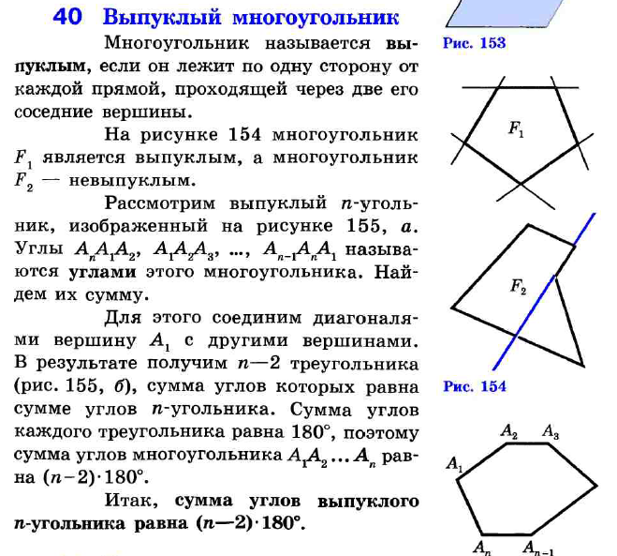
Учебник Л.С. Атанасяна и др.
Notes:
В режиме слайдов ответы появляются после кликанья мышкой

Slide 21
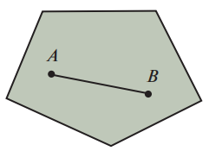
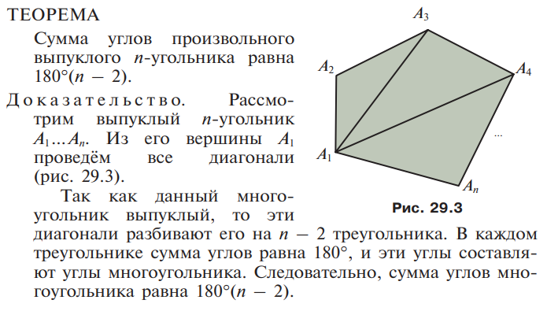
В нашем учебнике многоугольник называется выпуклым, если вместе с любыми двумя своими точками он содержит и соединяющий их отрезок.
Notes:
В режиме слайдов ответы появляются после кликанья мышкой

Slide 22
Важным требованием к структуре школьного учебника геометрии и приводимым доказательствам является их соответствие структуре геометрии, как науки.
Геометрия разделяется на абсолютную геометрию, не использующую аксиому параллельных, и геометрию, использующую аксиому параллельных.
Такая структура учебника геометрии позволяет сформировать правильные представления о том, какие свойства и теоремы геометрии зависят от аксиомы параллельных, а какие не зависят. На основе этих представлений могут изучаться и другие геометрии, например, геометрия Лобачевского, сферическая геометрия и др.
Эта структура реализована в учебнике геометрии А.П. Киселева и в наших учебниках геометрии.
Учебники геометрии Л.С. Атанасяна и др., А.Г. Мерзляка и др. этой структуре не придерживаются. В частности, теоремы о соотношениях между сторонами и углами треугольника; о неравенстве треугольника; о признаках равенства прямоугольных треугольников и др. рассматриваются после введения аксиомы параллельных. Приводимые доказательства этих свойств и теорем использует аксиому параллельных. Тем самым формируются искажённые представления о том, что зависит от аксиомы параллельных, а что не зависит.
Notes:
В режиме слайдов ответы появляются после кликанья мышкой

Slide 23
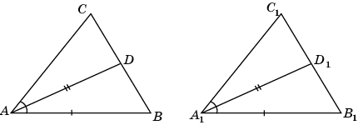
Признаки равенства треугольников по трём элементам
1. Докажите, что если треугольниках ABC и A₁B₁C₁ угол A равен углу A₁, AB = A₁B₁, биссектриса AD равна биссектрисе A₁D₁, то треугольники ABC и A₁B₁C₁ равны.
Доказательство. Треугольники ABD и A₁B₁D₁ равны по двум сторонам и углу между ними. Значит, угол B равен углу B₁. Таким образом, треугольники ABC и A₁B₁C₁ равны по стороне и двум прилежащим к ней углам.
Notes:
В режиме слайдов ответы появляются после кликанья мышкой

Slide 24
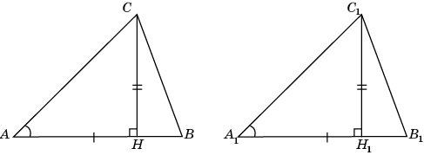
2. Докажите, что если треугольниках ABC и A₁B₁C₁ AB = A₁B₁, угол A равен углу A₁, высота CH равна высоте C₁H₁, то треугольники ABC и A₁B₁C₁ равны.
Доказательство. Прямоугольные треугольники ACH и A₁C₁H₁ равны по катету и острому углу. Значит, AC = A₁C₁. Таким образом, треугольники ABC и A₁B₁C₁ равны по двум сторонам и углу между ними.
Notes:
В режиме слайдов ответы появляются после кликанья мышкой

Slide 25
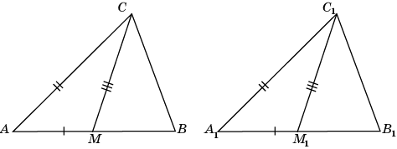
3. Докажите, что если в треугольниках ABC и A₁B₁C₁ AB = A₁B₁, AC = A₁C₁, медиана СM равна медиане С₁M₁, то треугольники ABC и A₁B₁C₁ равны.
Доказательство. Треугольники ACM и A₁C₁M₁ равны по трем сторонам. Значит, углы A и A₁ равны. Таким образом, в треугольниках ABC и A₁B₁C₁ AB = A₁B₁, AС = A₁С₁, угол A равен углу A₁. Следовательно, эти треугольники равны по двум сторонам и углу между ними.
Notes:
В режиме слайдов ответы появляются после кликанья мышкой

Slide 26
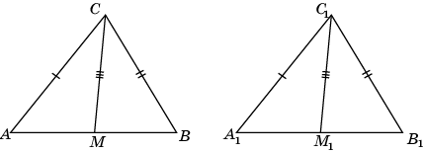
4*. Докажите, что если в треугольниках ABC и A₁B₁C₁ AC = A₁C₁, BC = B₁C₁, медиана СM равна медиане С₁M₁, то треугольники ABC и A₁B₁C₁ равны.
Notes:
В режиме слайдов ответы появляются после кликанья мышкой

Slide 27
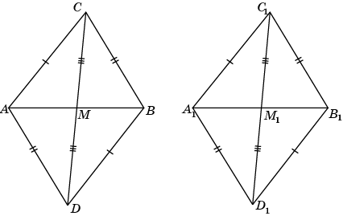
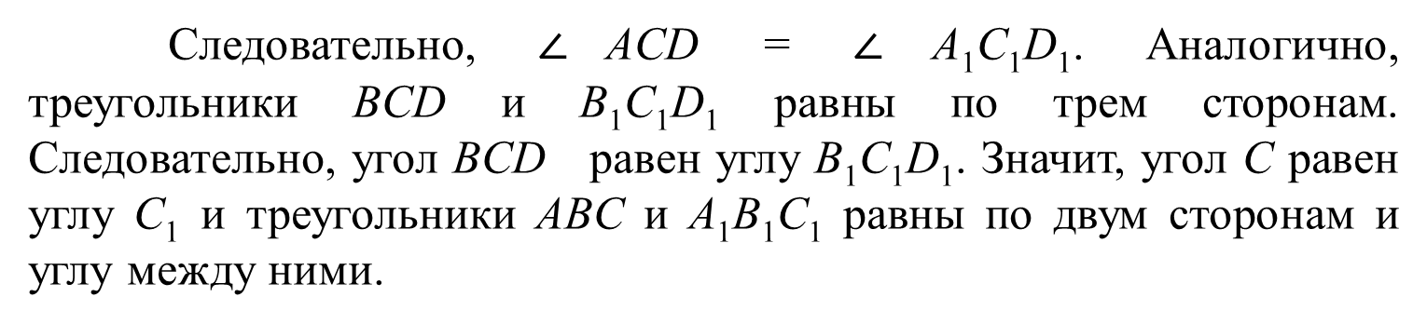
Доказательство. Продолжим медианы и отложим отрезки MD=CM и M₁D₁=C₁M₁. Тогда четырехугольники ACBD и A₁С₁B₁D₁ – параллелограммы. Треугольники ACD и A₁C₁D₁ равны по трем сторонам.
Следовательно, $∠$ACD = $∠$A₁C₁D₁. Аналогично, треугольники BCD и B₁C₁D₁ равны по трем сторонам. Следовательно, угол BCD равен углу B₁C₁D₁. Значит, угол С равен углу С₁ и треугольники ABC и A₁B₁C₁ равны по двум сторонам и углу между ними.
Notes:
В режиме слайдов ответы появляются после кликанья мышкой

Slide 28
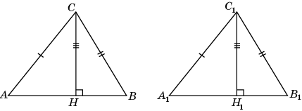
Верны ли следующие утверждения?
1. Если две стороны и высота, проведённая из их общей вершины, одного треугольника соответственно равны двум сторонам и высоте другого треугольника, то эти треугольники равны.
Notes:
В режиме слайдов ответы появляются после кликанья мышкой

Slide 29
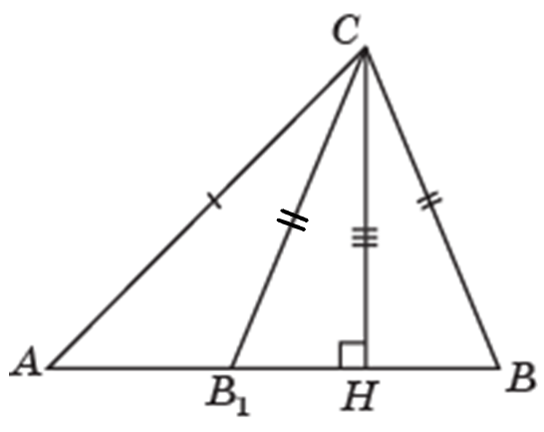
Решение. Неверно. Пример приведён на рисунке.
Notes:
В режиме слайдов ответы появляются после кликанья мышкой

Slide 30
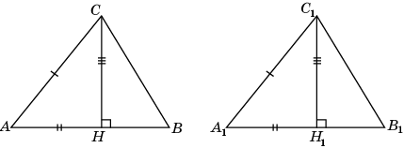
2. Если две стороны и высота, проведённая к одной из них, одного треугольника соответственно равны двум сторонам и высоте другого треугольника, то такие треугольники равны.
Notes:
В режиме слайдов ответы появляются после кликанья мышкой

Slide 31
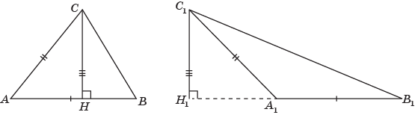
Решение. Неверно. Пример приведён на рисунке.
Notes:
В режиме слайдов ответы появляются после кликанья мышкой

Slide 32
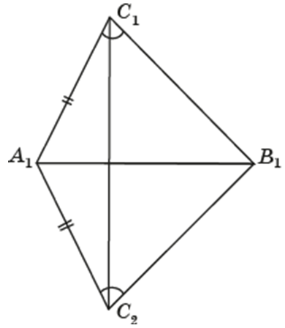
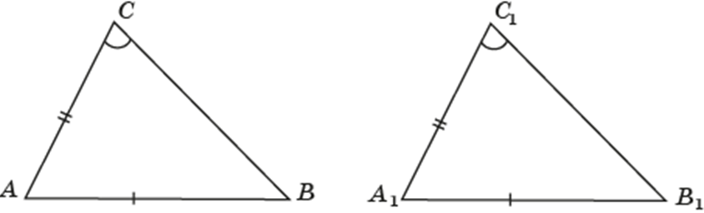
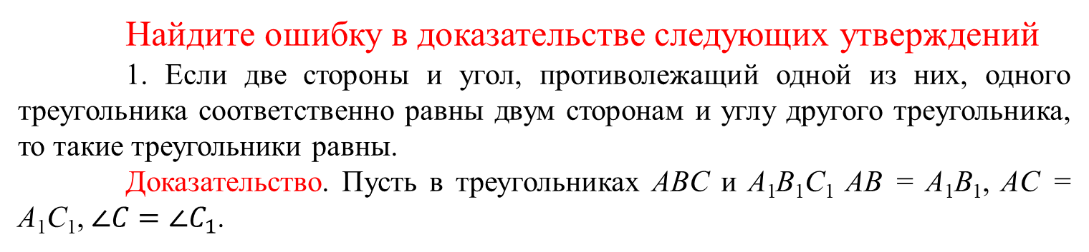
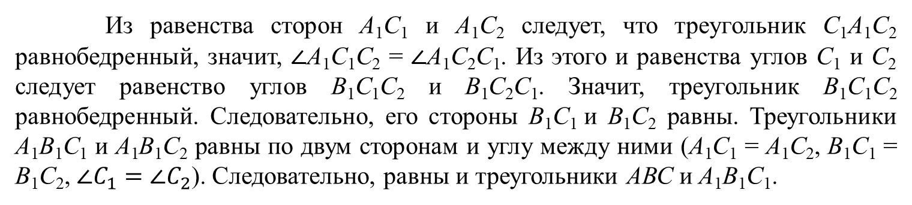
Найдите ошибку в доказательстве следующих утверждений
1. Если две стороны и угол, противолежащий одной из них, одного треугольника соответственно равны двум сторонам и углу другого треугольника, то такие треугольники равны.
Доказательство. Пусть в треугольниках ABC и A₁B₁C₁ AB = A₁B₁, AC = A₁C₁, $∠C=∠C_{1}$.
Отложим треугольник ABC от луча A₁B₁ так, чтобы вершина С перешла бы в точку С₂, лежащую по другую сторону от точки С₁ относительно прямой А₁В₁.
Из равенства сторон A₁С₁ и A₁С₂ следует, что треугольник С₁А₁С₂ равнобедренный, значит, $∠$A₁C₁C₂ = $∠$A₁C₂C₁. Из этого и равенства углов C₁ и C₂ следует равенство углов B₁C₁C₂ и B₁C₂C₁. Значит, треугольник B₁C₁C₂ равнобедренный. Следовательно, его стороны B₁C₁ и B₁C₂ равны. Треугольники A₁B₁C₁ и A₁B₁C₂ равны по двум сторонам и углу между ними (A₁C₁ = A₁C₂, B₁C₁ = B₁C₂, $∠C_{1}=∠C_{2}$). Следовательно, равны и треугольники АВС и А₁В₁С₁.
Notes:
В режиме слайдов ответы появляются после кликанья мышкой

Slide 33
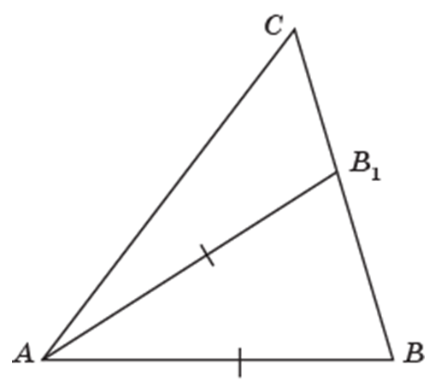
На самом деле, это утверждение неверно. Пример приведён на рисунке. Треугольники ABC и AB₁C не равны, но у них AB = AB₁, AC – общая сторона, угол C общий.
Notes:
В режиме слайдов ответы появляются после кликанья мышкой

Slide 34
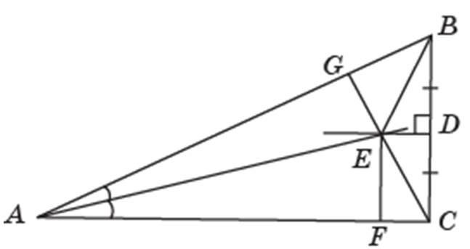
2. Гипотенуза прямоугольного треугольника равна его катету.
Доказательство. Пусть ABC – прямоугольный треугольник (угол C – прямой). Докажем, что гипотенуза AB равна катету AC. Проведём биссектрису угла A и серединный перпендикуляр к стороне BC. Обозначим через E их точку пересечения. Соединим отрезками точку E с вершинами B и C. Из точки E опустим перпендикуляры EF и EG соответственно на стороны AC и AB треугольника ABC. Так как точка E принадлежит серединному перпендикуляру к отрезку BC, то отрезки BE и CE равны. Так как точка Е принадлежит биссектрисе угла A, то отрезки EF и EG равны. Прямоугольные треугольники BEG и CEF равны по катету и гипотенузе. Следовательно, отрезки BG и CF равны. Прямоугольные треугольники AEG и AEF равны по катету и гипотенузе. Следовательно, отрезки AG и AF равны. Складывая отрезки AG и BG, AF и CF, получаем равенство гипотенузы AB и катета AC.
Notes:
В режиме слайдов ответы появляются после кликанья мышкой

Slide 35
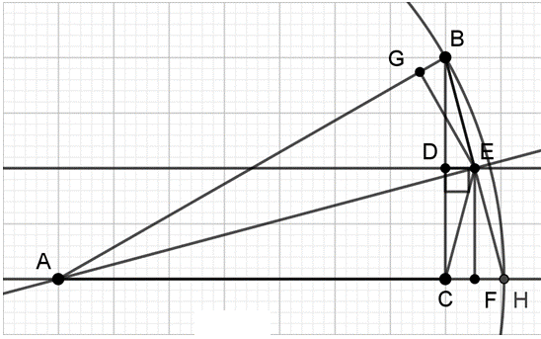
Найти ошибку поможет программа GeoGebra. В ней можно построить прямоугольный треугольник ABC, провести биссектрису угла A и серединный перпендикуляр к отрезку BC, найти их точку пересечения E, опустить из неё перпендикуляры на прямые, содержащие стороны AC и AB.
В треугольнике ABH AB = AH. Следовательно, биссектриса угла A пересечёт отрезок BH в его середине E, которая расположена вне треугольника ABC. Серединный перпендикуляр к отрезку BC содержит среднюю линию треугольника BCH, следовательно, пересекает отрезок BH в точке E. Таким образом, точка E является точкой пересечения биссектрисы угла A и серединного перпендикуляра к отрезку BC. Так как точка E расположена вне треугольника ABC, то основание F перпендикуляра, опущенного из точки E на прямую AC, будет принадлежать продолжению стороны AC, а так как отрезок AE меньше отрезка AB, то основание G перпендикуляра, опущенного из точки E на прямую AB, будет принадлежать стороне AB.
Notes:
В режиме слайдов ответы появляются после кликанья мышкой

Slide 36
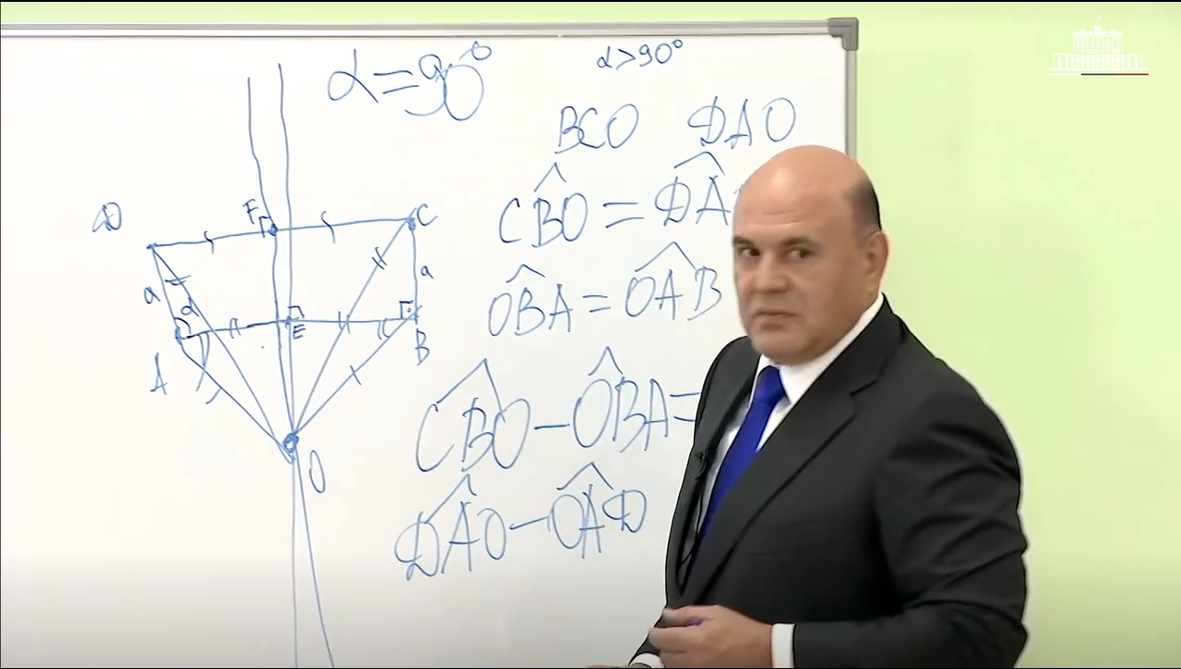
3. Прямой угол равен тупому углу.

Slide 37
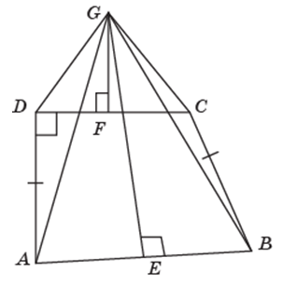
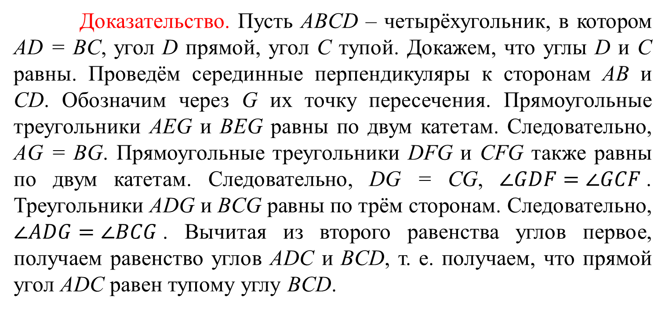
Доказательство. Пусть ABCD – четырёхугольник, в котором AD = BC, угол D прямой, угол C тупой. Докажем, что углы D и C равны. Проведём серединные перпендикуляры к сторонам AB и CD. Обозначим через G их точку пересечения. Прямоугольные треугольники AEG и BEG равны по двум катетам. Следовательно, AG = BG. Прямоугольные треугольники DFG и CFG также равны по двум катетам. Следовательно, DG = CG, $∠GDF=∠GCF$. Треугольники ADG и BCG равны по трём сторонам. Следовательно, $∠ADG=∠BCG$. Вычитая из второго равенства углов первое, получаем равенство углов ADC и BCD, т. е. получаем, что прямой угол ADC равен тупому углу BCD.

Slide 38
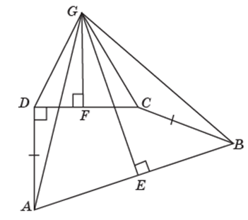
Решение. Из равенства углов ADG и BCG, GDF и GCF не следует равенство углов ADC и BCD, так как угол ADC равен разности углов ADG и CDG, а угол BCD нет.

Slide 39
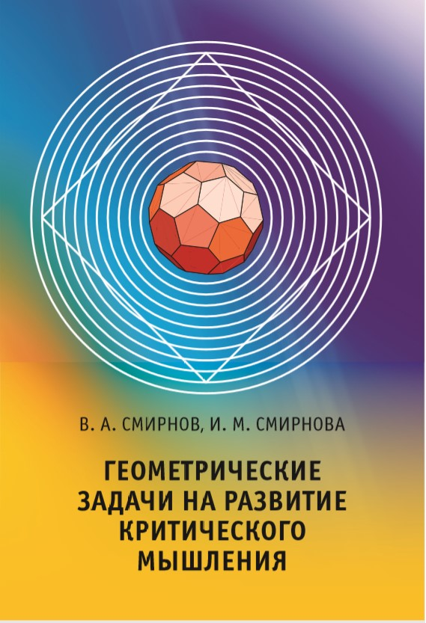
Книги о развитии критического мышления
Брадис В.М. и др. Ошибки в математических рассуждениях. – 2-е изд. – М.: Учпедгиз, 1959.
Дубнов Я.С. Ошибки в геометрических доказательствах. – 2-е изд. – М.: Гос. изд. Технико-теоретической литературы, 1955 / Популярные лекции по математике. Выпуск 11.
Литцман В. Где ошибка? – М.: Физматлит, 1962.
Мадера А.Г., Мадера Д.А. Математические софизмы. – М.: Просвещение, 2003.
Уёмов А.И. Логические ошибки. – М.: Госполитиздат, 1958.
Халперн Д. Психология критического мышления. – М.–СПб.: Питер, 2000.
Смирнов В.А., Смирнова И.М. Геометрические задачи на развитие критического мышления. – М.: МЦНМО, 2021.

Slide 40
Учебники можно бесплатно скачать на сайте https://mnemozina.ru
40
Notes:
В режиме слайдов ответы появляются после кликанья мышкой

Slide 41

Контактная
информация
Издательство «Мнемозина»:
105043, Москва, ул. Волочаевская, 40Г, строение 4, этаж 3
Тел.: 8 (495) 181-68-88
E-mail: ioc@mnemozina.ru
Сайт: mnemozina.ru
Интернет-магазин: shop.mnemozina.ru
Торговый дом:
E-mail: td@mnemozina.ru
E-mail для бюджетных закупок: tender@mnemozina.ru
Тел.: 8 (495) 640–93–99
Электронные формы учебников и пособий представлены на сайте
«Школа в кармане»: pocketschool.ru
E-mail для оптовых закупок: zakaz@ars-edu.ru

